Slide 1


Slide 2



NaOH
Са(ОН)2
КОН
Fe(OH)2
Ba(OH)2
LiOH
H2O
CaO
Fe2O3
CO2
BaO
MgO
HCl
H2SO4
H3PO4
H2S
HNO3
HNO2

Slide 3


Slide 4


Na3РО4
NaCl
Na2CО3

Slide 5

Дерево химического познания

Slide 6
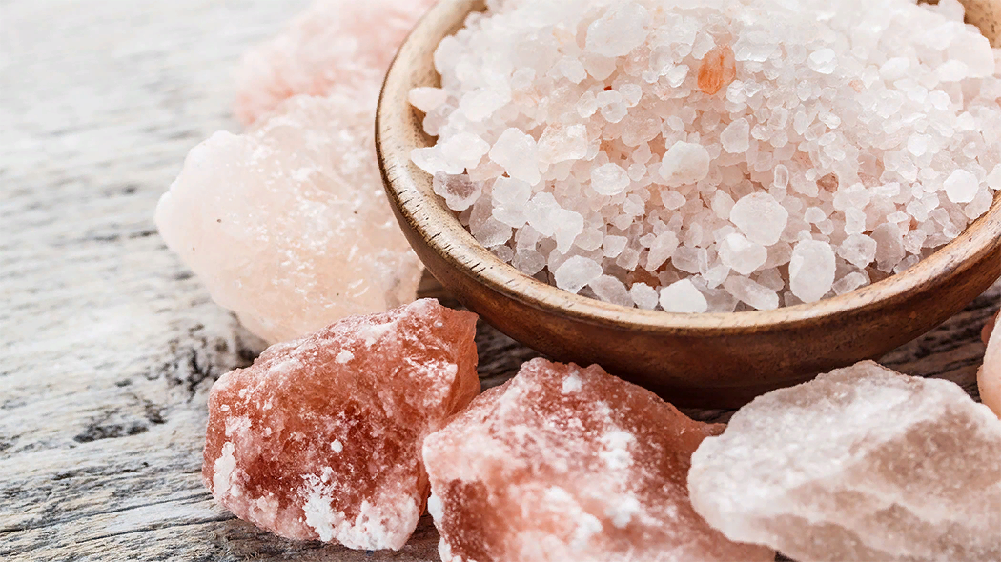
Тема урока
Соли, их классификация и свойства

Slide 7
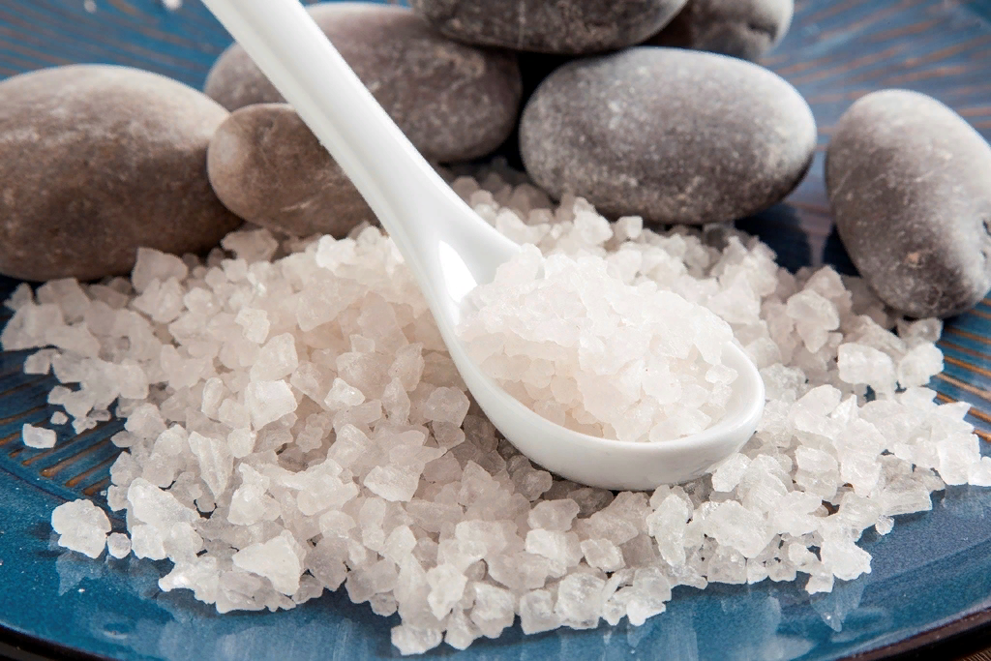
Цель урока
расширить понятийную базу за счет включения нового класса неорганических соединений и научить учащихся применять новые способы действия

Slide 8
Химическая разминка «Дайте названия солям»
NaCl
СaSO₄
ВаCO₃
СuS
CaCl₂
K3PO₄
CuSO₃

Slide 9


Slide 10
Название солей
Поташ - K₂CO₃
Галит – NaCl
Известняк - CaCO₃
Селитра – NaNO3

Slide 12
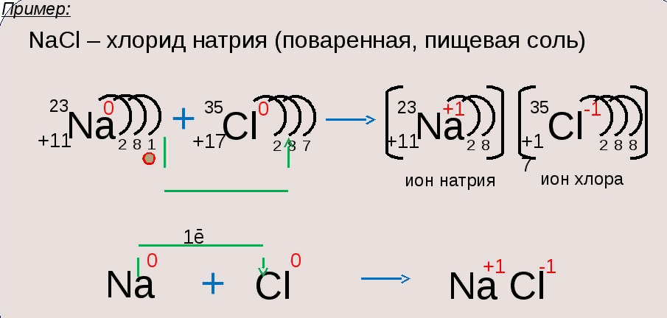
Ионная связь

Slide 14
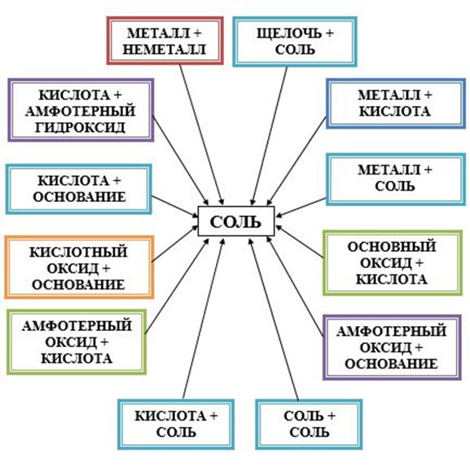
Способы получения солей

Slide 16
Правила техники безопасности

Slide 17

Лабораторный опыт
«Сравнение окраски индикаторов в
растворах разных солей»

Slide 18


